Slide 1


Аралас құжат құру
Сабақ тақырыбы:
3-сынып

Slide 2
Кел, ойланайық
мәтіндер арасында сурет қоюға болама?
суретті көшіруге болама?
Бүгінгі үйренетініміз:
мәтіндік редакторда суретті қою;
аралас құжат құру.

Slide 3

WordPad мәтіндік редакторында суретті қалай қоюға болады?
Мәтінге сурет қою үшін Кескін (Изображение) және Paint- тағы сурет (Рисунок Paint) батырмаларын қолданамыз.
Егер Paint графикалық редакторында сурет салып, WordPad мәтіндік редакторына орналастырып және қосымша мәтін жазатын болсақ, онда мұндай құжат аралас құжат деп аталады.

Slide 4
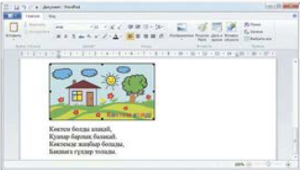
Мәтінге сурет қоюдың тағы бір
тәсілі – сурет көшірмесін алу.
Ол үшін:
Көшіру батырмасын немесе жанама мәзірден Көшіру командасын басу керек болады.
Көшірілген суретті қою үшін Қою батырмасын немесе жанама мәзірден Қою командасын басу керек. Осылайша аралас құжаттар құра аламыз.
Notes:
4

Slide 5
Білгенге маржан!
Белгіленген суреттерді көшіргенде, қойғанда, кесіп алғанда пернетақтадағы пернелер үйлесімін қолдануға болады:
Ctrl+C – көшіру; Ctrl+V – қою; Ctrl+X – қию.
Міне, қызық!
Пиктографиялық жазу – жазудың ең көне түрі. Мұнда жазудың орнына заттардың суреттері салынады. Әрбір сурет бір хабарды білдіреді. Сондықтан пиктограмманы кейде суретті жазу деп те атайды. Пиктограммалық жазудың таңбалары петроглифтер немесе пиктограммалар деп аталады.

Slide 6

Сұрақтарға жауап берейік
Аралас құжаттар дегеніміз не?
Paint графикалық редакторында сурет салып, WordPad мәтіндік редакторына орналастырып және қосымша мәтін жазатын болсақ, онда мұндай құжат аралас құжат деп аталады.
  Аралас құжат қандай редакторлардың көмегімен жасалады?
Көшіру батырмасын немесе жанама мәзірден Көшіру командасын басу керек болады.
Көшірілген суретті қою үшін Қою батырмасын немесе жанама мәзірден Қою командасын басу керек

Slide 7

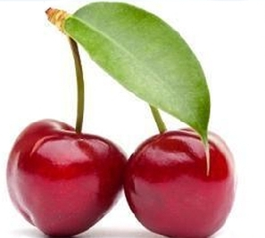
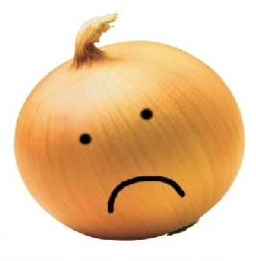
Рефлексия
Маған сабақ қызықты өтті, бәрін түсіндім!
Сабақта түсінбеген жерлерім бар!
Түсінбедім!

Slide 8
Сабақ аяқталды, сау болыңдар!

